Slide 1
МБДОУ Киселевского Городского Округа детский сад № 41 Комбинированного Вида
Презентация на тему:
«Антистрессовые игрушки, как
способ снятия
напряжения у детей раннего возраста»
гр. «Золотые рыбки»
Гизатуллина Евгения Алексеевна

Slide 2
Что такое стресс и как его преодолеть с помощью антистрессовой игрушки
Еще в недалеком прошлом человечество не задумывалось о том, что такое стресс. И это не удивительно, ведь течение жизни, было намного спокойней и медленнее. Детям, как и взрослым жить в современном мире нелегко: бесконечное количество домашних заданий, посещение нескольких кружков или секций, приводит к усталости и унынию; конфликты с родителями заставляют нас переживать и нервничать. Такое состояние имеет название стрессового.

Slide 3
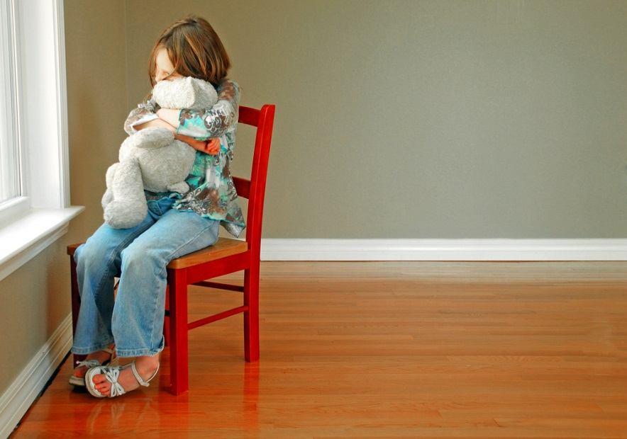
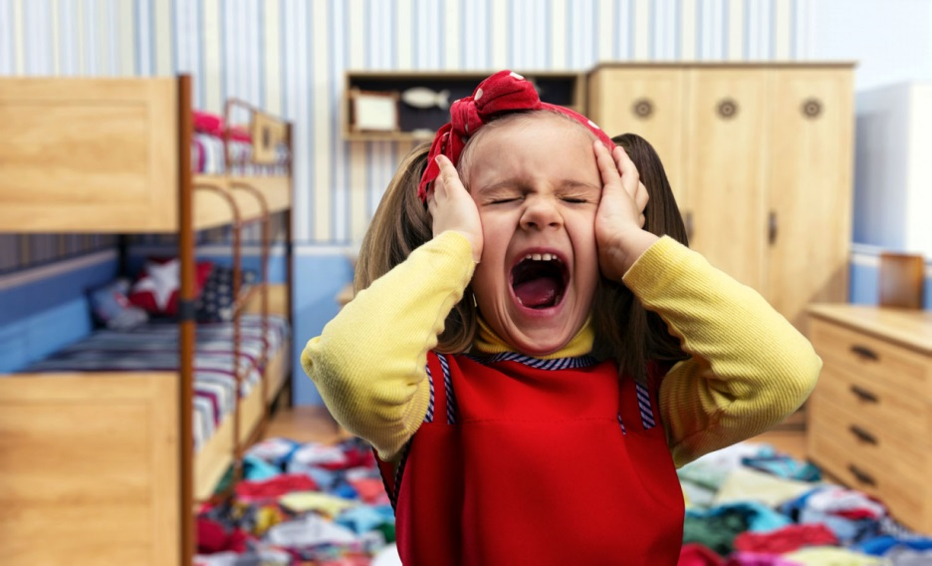
Стресс – это состояние психофизиологического напряжения, возникающее у человека под влиянием любых сильных воздействий и сопровождающееся мобилизацией защитных систем организма и психики.
Детский стресс - это психический механизм защиты внутреннего мира ребенка. Когда привычный ход вещей нарушается любым нововведением для психики малыша.
Избавиться от тревожного чувства, как и плохого самочувствия, вызванного им, бывает не просто. Отличной альтернативой решению проблемы может стать игрушка- антистресс, подходящая как взрослым, так и детям.
Когда человек испытывает тревогу, он часто начинает что-нибудь крутить в руках.

Slide 4
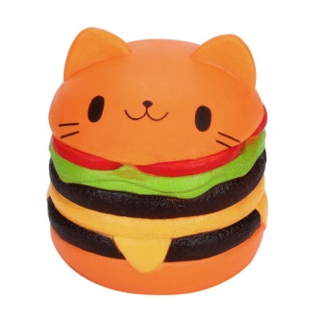
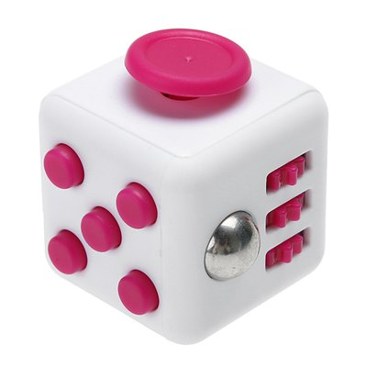
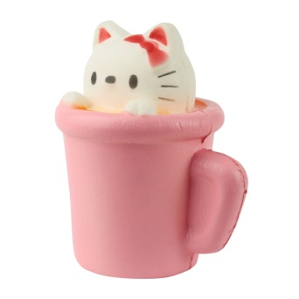
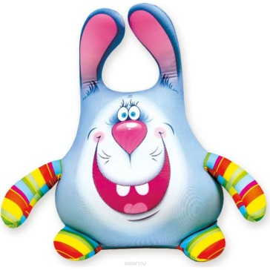
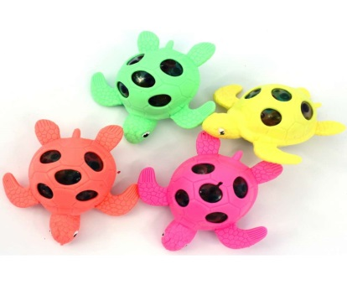
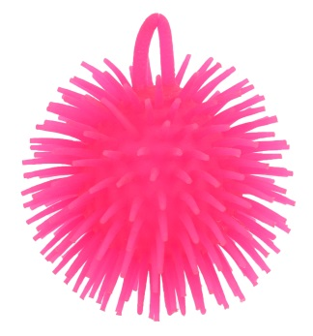
Антистресс – это полная противоположность стрессу, средство, которое помогает нам справляться с трудностями .
На сегодняшний день существует огромное количество товаров, созданных для снятия стресса. Выполнены они в форме животных, кубиков и кубов, мячиков, спинеров, подушек и многого другого.
Игрушки- антистресс недаром называют «антидепрессантами», ведь поднять настроение с их помощью можно за считанные минуты. Антистрессовые изделия справляются с плохим настроением, прогоняют хандру и помогают забыть о житейских трудностях.

Slide 5
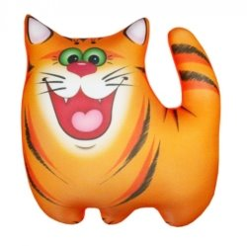
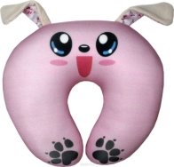
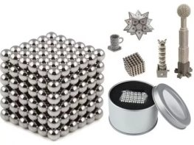
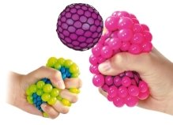
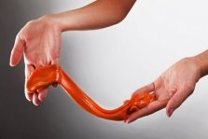
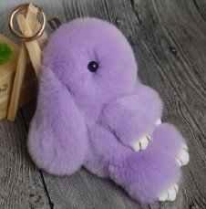
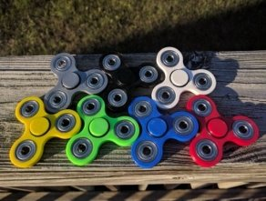
Топ самых популярных антистрессовых игрушек
Антистрессовые игрушки бывают мягкими и твердыми, выполненными из дерева, пластика, металла.
Антистрессовые подушки.
Мягкие, забавные игрушки-антистресс
Настольные конструкции
Мячик-антистресс «FUNNY BUBBLES»
Ручная ароматизированная «жвачка»
Антистрессовые брелки-зайки
Раскраска антистресс
Игрушка спиннер

Slide 6
Мягкие, забавные игрушки-антистресс
Антистрессовые подушки
Окрашенные в яркие цвета подушки, имеющие привычные или необычные формы, вызывают исключительно положительные эмоции. Дети могут играть с ними, а взрослые -использовать вместо обычной подушки .
Выбор игрушек - антистресс шире, чем их собратьев-подушек. В коллекции изделий есть смешные бабочки, красочные зверушки-цифры, змеи, матрешки, монстры, барашки и так далее. Такие игрушки развивают мелкую моторику благодаря массажным шарикам.

Slide 7
Антистрессовые брелоки-зайки
Примерно год назад рынки и интернет-магазины заполонили мягкие зайчики-антистресс. Сшиты они из натурального кроличьего меха и выглядят привлекательно, а главное − мило. Дотрагиваясь до нежной меховой шерстки зайчишки, хочется зарыться в нее, забыть обо всем на свете. Наличие небольшой цепочки с креплением и карабином дает возможность использовать зайку в качестве брелока или украшения для сумки, чтобы синий, белый, желтый или красный пушистый друг был всегда рядом.

Slide 8
Мячик-антистресс «FUNNY BUBBLES»
Игрушка «Виноград». Силиконовый, упакованный в сетку с круглыми отверстиями мяч игрушка антистресс, на первый взгляд кажется простым, непримечательным изделием. Размер небольшой, и потому мяч удобно размещается в руке. Но стоит сжать его в руках, как он превратится в гроздь ярких пузырьков.
Мягкие шарики представлены в нескольких цветовых вариациях. Их еще называют пузырьки антистресс и виноград, и вирусный мячик. Но как бы изделие не величали, игра с
ним поможет расслабиться, снять напряжение.

Slide 9
Ручная ароматизированная «жвачка»
Handgum, Silly Putty − необычная «жвачка», которую не жуют, а тискают в руках. Своеобразный разноцветный пластилин с ароматом шоколада или латте становится жидким, твердым или мягким, зависимо от того, что с ним делают. Потому что игрушка антистресс резиновая, он не липнет к рукам и различным поверхностям. Это означает, что опасаться пятен, как при игре с пластилином, не придется.
Из ароматной массы не только дети с удовольствием лепят все, что душе угодно: от простых мячиков до фигурок животных. Антистрессовая ручная жвачка расслабляет, поднимает настроение, развивает мелкую моторику, благотворно влияет на настроение и организм человека в целом.

Slide 10
Настольные конструкции
Магнитные головоломки, каменные органайзеры, некоторые конструкторы, трехмерные пазлы, собранные из гвоздиков платформы и сферы, в которых после встряхивания падает «снег». Все эти нехитрые, но занимательные вещицы не только снимут напряжение, но и займут свободное время. Это своеобразные, но оригинальные игрушки антистресс.

Slide 11
Игрушка спиннер
Это игрушка-вертушка небольшого размера, которую вращают в руке. Ее нельзя назвать функциональным изобретением, но для человека, пальцы которого постоянно находятся в движении, она станет незаменимой. С помощью простых игрушек можно избавиться от массы вредных привычек.
Игрушка антистресс спиннер может стать отличным тренажером для пальцев рук.
Спиннеры отличаются формой, размером, цветом и весом. Дети могут устраивать с ним целые соревнования, используя разные трюки, учась виртуозному владению этой маленькой, но полезной штучкой.

Slide 12
Раскраска антистресс
И еще одно средство, избавляющее от проблем, ведь многие люди находят успокоение именно в рисунке. Она часто становится частью арт-терапии. Картинки с мелкими элементами таят в себе массу загадок, потому во время раскрашивания можно увидеть животных, птиц, растения и многое другое.

Slide 13
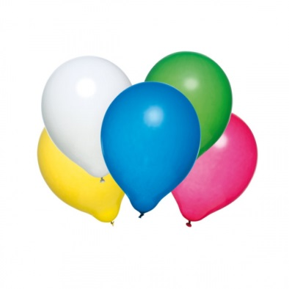
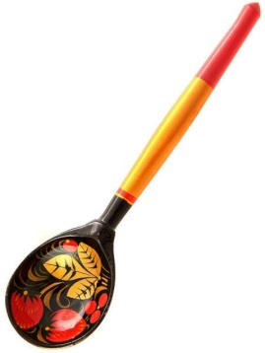
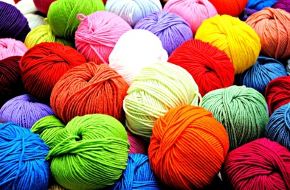
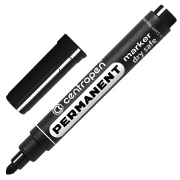
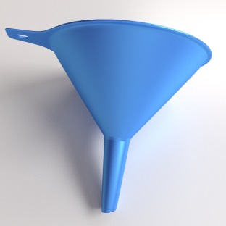
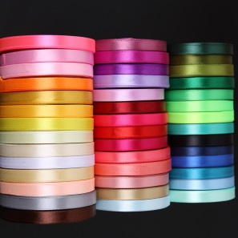
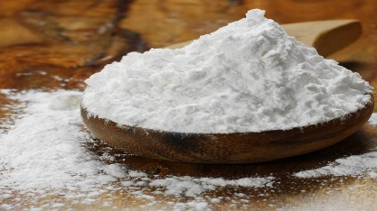
Мастер класс по созданию антистрессовой игрушки своими руками
Игрушка- антистресс из шарика c крахмалом
Нам понадобится: воздушный шарик (лучше без какой-либо картинки), крахмал, чайная ложка, воронка, перманентный несмываемый маркер, разные ленточки, разноцветная шерсть (для украшения).

Slide 14
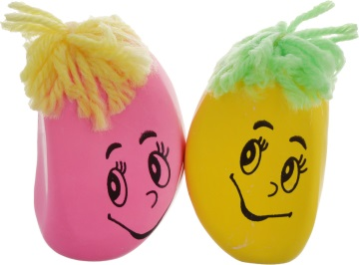
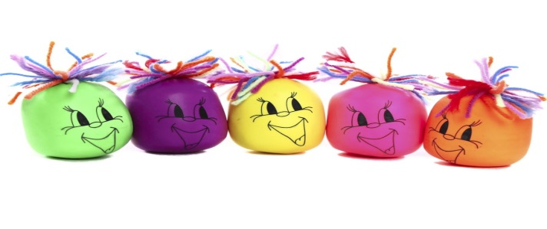
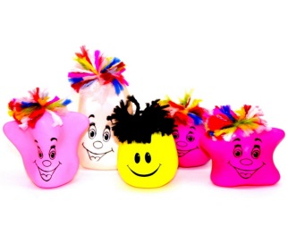
Изготовление:
Берём приготовленный воздушный шарик и вставляем в него воронку.
Через воронку начинаем пропускать в шарик крахмал, помогая себе в этом чайной ложечкой.
Когда шарик будет заполнен крахмалом, фиксируем его кончик (завязываем узелок, перевязываем ниткой).
Декорирование. Рисуем маркером на шарике личико (а какой оно у Вас будет?) И где узелок – там к нему привязываем ленточки или красивые шерстяные ниточки. У нашего человечка будет эффектная причёска.
Ну, и самое, конечно, приятное – начинаем играть! Волшебному человечку можно придавать разнообразную форму, а крахмал будет приятно хрустеть, словно снежок под сапогами.
Можно создать целый город из таких волшебных человечков. Все они будут с разным характером, разной внешностью. Ведь человечек может «морщится» от огорчения, «растягиваться» в улыбке. То есть, с помощью данной и игрушки, можно как снять психоэмоциональное напряжение, так и способствовать развитию эмоционально-волевой сферы ребёнка.

Slide 15
Спасибо за внимание!!!

